Slide 1
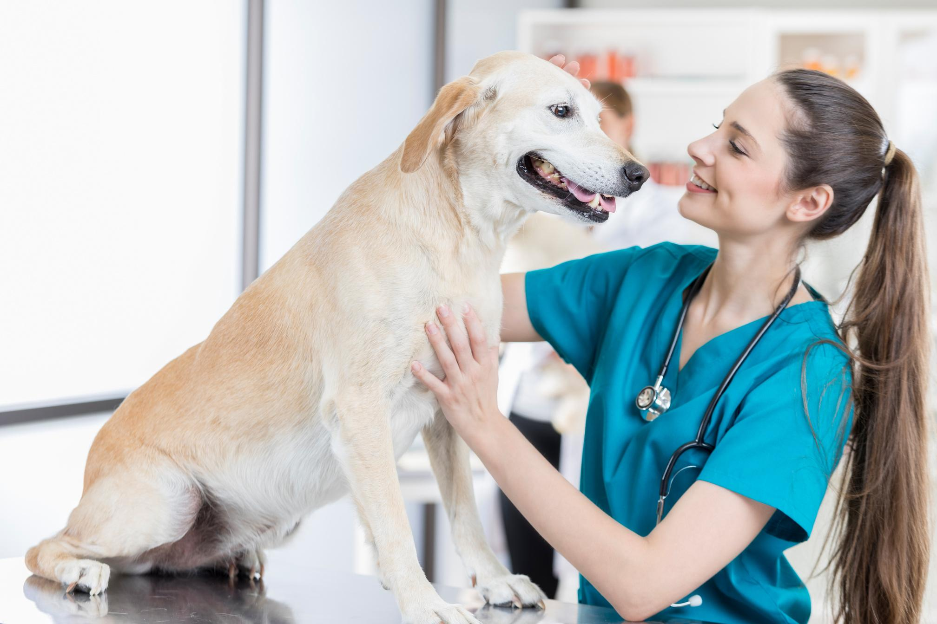



LISTA DE SERVICIOS
Somos un laboratorio clínico compuesto exclusivamente por veterinarios que unimos experiencia y tecnología para diagnósticos rápidos, precisos y confiables. ¡La salud de tus animales es nuestra prioridad!
Año
2025
www.diagnosislab.cl

Slide 2







Lista de Servicios
COMBOS
EXAMEN | DESCRIPCIÓN | CONTENEDOR O TIPO DE MUESTRA | VOLUMEN MÍNIMO DE MUESTRA | ENTREGA DE RESULTADO (HORAS HÁBILES)
Hemograma + Perfil bioquímico |  | Tubo tapa lila, tapa amarilla/roja y tapa gris | 0,5 mL, 0,5 mL, 0,5 mL | 8-12 hrs
Hemograma + Perfil bioquímico + Panel de coagulación |  | Tubo tapa lila, tapa amarilla/roja, tapa gris y tapa celeste | 0,5 mL, 0,5 mL, 0,5 mL, 0,9 mL | 8-12 hrs
Hemograma + Perfil bioquímico + Urianálisis |  | Tubo tapa lila, tapa amarilla/roja, tapa gris y frasco colector o jeringa | 0,5 mL, 0,5 mL, 0,5 mL, 5 mL | 8-12 hrs
Hemograma + perfil bioquímico + electrolitos |  | Tubo tapa lila, tapa amarilla/roja y tapa gris | 0,5 mL, 1 mL, 0,5 mL | 24-36 hrs
Hemograma + perfil bioquímico + fructosamina |  | Tubo tapa lila, tapa amarilla/roja y tapa gris | 0,5 mL, 1 mL, 0,5 mL | 8-12 hrs
Hemograma + perfil bioquímico + hemoparásitos (sangre capilar) |  | Tubo tapa lila, tapa amarilla/rojo y frotis sangre capilar | 0,5 mL, 0,5 mL, 0,5 mL, frotis | 8-12 hrs
Panel de coagulación | TP + TTPA | Tubo tapa celeste | 0,9 mL | 6-12 hrs
Perfil bioquímico | PT, ALB, GLO, R A/G, GLU, COL, BIT, CRE, URE, NUS, P, CA, ALT, AST, GGT, FA | Tubo tapa amarilla/roja y gris | 0,5 mL, 0,5 mL | 6-12 hrs
Perfil bioquímico exóticos | Consultar dependiendo de la especie | Tubo tapa amarilla/roja y gris | 0,5 mL, 0,5 mL | 24 hrs
Perfil hepático | ALT, AST, FA, GGT, BIT, BID, BII, ALB, COL, NUS | Tubo tapa amarilla/roja | 0,5 mL | 6-12 hrs
Perfil lipídico | COL, TRG, HDL, LDL | Tubo tapa roja | 0,5 mL | 12-24 hrs
Triglicéridos + colesterol |  | Tubo tapa amarilla/roja | 0,5 mL | 6-12 hrs
+56 9 7547 4530
contacto@diagnosislab.cl
www.diagnosislab.cl
/diagnosis_lavet

Slide 3
Lista de Servicios
COMBOS
EXAMEN | DESCRIPCIÓN | CONTENEDOR O TIPO DE MUESTRA | VOLUMEN MÍNIMO DE MUESTRA | ENTREGA DE RESULTADO (HORAS HÁBILES)
Perfil renal | ALB, CRE, URE/NUS, CA, P | Tubo tapa amarilla/roja | 0,5 mL | 6-12 hrs
Perfil renal + Urianálisis |  | Tubo tapa amarilla/roja + frasco colector o jeringa | 0,5 mL, 5 mL | 6-12 hrs
Perfil renal + Urianálisis + Urianálisis funcional | Muestra de orina obtenida por cistosentésis | Tubo tapa amarilla/roja + frasco colector o jeringa | 0,5 mL, 5 mL | 6-24 hrs
Perfil renal + Urianálsis funcional + Electrolitos | Muestra de orina obtenida por cistocentesis | Tubo tapa amarilla/roja + frasco colector o jeringa | 2 mL, 5 mL | 24-36 hrs
Urianálisis + Urianálisis funcional | Muestra de orina obtenida por cistocentesis | Frasco colector o jeringa | 5 mL | 6-12 hrs
Perfil tiroideo | T4l+T4t+THS | Tubo tapa roja | 1 mL | 24 hrs
Cultivo bacteriano + antibiograma | Aislamiento e identificación bacteriana en secreciones. Incluye antibiograma | Tótula Stuart o jeringa estéril para efusiones | 2 mL secreción | 4-5 días
Directo de pelo + cultivo hongos | Aislamiento e identificación fúngica | Hisopado y pelos | 2 gr pelo/uña/ detritus, secreción | 10-22 días
Directo de pelo + Cultivo hongos+ Malassezia | Aislamiento e identificación fúngica | Hisopado, pelos y cinta adhesiva | 2 gr pelo/uña/ detritus, secreción, porta con cinta adhesiva | 10-22 días
Cultivo corriente (secreciones) + Cultivo de hongos | Aislamiento e identificación bacteriana y fúngica en secreciones. Incluye antibiograma | Tórula Stuart o frasco de orina estétil | 2 gr pelo/uña/ detritus, secreción | 10-22 días
+56 9 7547 4530
contacto@diagnosislab.cl
www.diagnosislab.cl
/diagnosis_lavet

Slide 4
Lista de Servicios
HEMATOLOGÍA
EXAMEN | DESCRIPCIÓN | CONTENEDOR O TIPO DE MUESTRA | VOLUMEN MÍNIMO DE MUESTRA | ENTREGA DE RESULTADO (HORAS HÁBILES)
Crossmatch sanguineo | Prueba de compatibilidad mayor y menor | Tubo tapa roja y lila | 1 mL | 6-12 hrs
Detección de hemoparásitos en frotis: Mycoplasma spp, Theilleria sp, Babesia sp, Hepatozoon sp, Filariosis. |  | Frotis de sangre venosa/capilar | 0,5 mL | 6-12 hrs
Hematocrito (hto) |  | Tubo tapa lila | 0,5 mL | 6-12 hrs
Hemoglobina en mamíferos |  | Tubo tapa lila | 0,5 mL | 6-12 hrs
Hemograma completo mamíferos | Recuento de eritrocitario, recuento leucocitario, hemoglobina (Hb), hematocrito (Hto), recuento reticulocitario (si aplica), índices corpusculares, fórmula leucocitaria, PT | Tubo tapa lila | 0,5 mL | 6-12 hrs
Hemograma completo mamíferos no tradicionales | Recuento de eritrocitario, recuento de leucocitos, hemoglobina (Hb), hematocrito (Hto), recuento reticulocitario (si aplica), índices corpusculares. fórmula leucocitaria, PT | Tubo tapa lila | 0,5 mL | 6-12 hrs
Hemograma completo aves/reptiles/peces |  | Tubo tapa lila o verde (dependiendo la especie) | 1 mL | 8-12 hrs
Recuento absoluto de leucocitos |  | Tubo tapa lila | 0,5 mL | 6-12 hrs
Recuento absoluto de leucocitos y fórmula diferencial |  | Tubo tapa lila | 0,5 mL | 6-12 hrs
Recuento reticulocitario |  | Frotis de sangre capilar | 0,5 mL | 6-12 hrs
Recuento de plaquetas |  | Tubo tapa lila | 0,5 mL | 6-12 hrs
+56 9 7547 4530
contacto@diagnosislab.cl
www.diagnosislab.cl
/diagnosis_lavet

Slide 5
Lista de Servicios
BIOQUÍMICA
EXAMEN | DESCRIPCIÓN | CONTENEDOR O TIPO DE MUESTRA | VOLUMEN MÍNIMO DE MUESTRA | ENTREGA DE RESULTADO (HORAS HÁBILES)
Ácidos biliares | Preprandial y postprandial | Tubo tapa amarilla/roja | 1 mL | 24-36 hrs
Ácido úrico |  | Tubo tapa roja | 0,5 mL | 24-36 hrs
Albúmina |  | Tubo tapa amarilla/roja | 0,5 mL | 6-10 hrs
ALT/GPT |  | Tubo tapa amarilla/roja | 0,5 mL | 6-10 hrs
Amilasa |  | Tubo tapa amarilla/roja | 0,5 mL | 24-36 hrs
Amiloide sérico felino |  | Tubo tapa roja o verde | 0,5 mL | 24-36 hrs
AST/GOT |  | Tubo tapa amarilla/roja | 0,5 mL | 8-12 hrs
Bilirrubina directa |  | Tubo tapa amarilla/roja | 0,5 mL | 8-12 hrs
Bilirrubina indirecta |  | Tubo tapa amarilla/roja | 0,5 mL | 6-10 hrs
Bilirrubina total |  | Tubo tapa amarilla/roja | 0,5 mL | 6-10 hrs
Colesterol total |  | Tubo tapa amarilla/roja | 0,5 mL | 6-10 hrs
CPK total |  | Tubo tapa amarilla/roja | 0,5 mL | 24-36 hrs
Creatinina |  | Tubo tapa amarilla/roja | 0,5 mL | 6-10 hrs
Fosfatasa alcalina |  | Tubo tapa amarilla/roja | 0,5 mL | 6-10 hrs
Fructosamina |  | Tubo tapa amarilla/roja | 0,5 mL | 6-10 hrs
HDL colesterol |  | Tubo tapa amarilla/roja | 0,5 mL | 24-36 hrs
Globulinas totales |  | Tubo tapa amarilla/roja | 0,5 mL | 6-10 hrs
Glucosa |  | Tubo tapa gris | 0,5 mL | 6-10 hrs
Índice albúmina/globulinas |  | Tubo tapa amarilla/roja | 0,5 mL | 6-10 hrs
Lactato |  | Tubo tapa gris | 0,5 mL | 6-10 hrs
LDH total |  | Tubo tapa amarilla/roja | 0,5 mL | 24-36 hrs
Lipasa total |  | Tubo tapa amarilla/roja | 0,5 mL | 24-36 hrs
Lipasa pancreática específica (canina/felina) |  | Tubo tapa roja | 0,5 mL | 24-36 hrs
Proteína C reactiva |  | Tubo tapa amarilla/roja | 0,5 mL | 24-36 hrs
Proteínas totales |  | Tubo tapa amarilla/roja | 0,5 mL | 6-10 hrs
SDMA |  | Tubo tapa roja/verde | 0,5 mL | 24-36 hrs
SDMA IDEXX |  | Tubo tapa amarilla/roja/verde | 0,5 mL | 24-36 hrs
TLI |  | Tubo tapa roja/verde | 0,5 mL | 24-36 hrs
Triglicéridos |  | Tubo tapa amarilla/roja | 0,5 mL | 6-10 hrs
Urea |  | Tubo tapa amarilla/roja | 0,5 mL | 6-10 hrs
+56 9 7547 4530
contacto@diagnosislab.cl
www.diagnosislab.cl
/diagnosis_lavet

Slide 6
Lista de Servicios
IONES
EXAMEN | DESCRIPCIÓN | CONTENEDOR O TIPO DE MUESTRA | VOLUMEN MÍNIMO DE MUESTRA | ENTREGA DE RESULTADO (HORAS HÁBILES)
Calcio iónico |  | Tubo tapa roja | 0,5 mL | 72-80 hrs
Calcio total |  | Tubo tapa amarilla o roja | 0,5 mL | 6-10 hrs
Electrolitos séricos |  | Tubo tapa amarilla o roja | 1 mL | 24-36 hrs
Fósforo inorgánico |  | Tubo tapa amarilla o roja | 0,5 mL | 6-10 hrs
Magnesio |  | Tubo tapa roja | 0,5 mL | 24-36 hrs
COAGULACIÓN
EXAMEN | DESCRIPCIÓN | CONTENEDOR O TIPO DE MUESTRA | VOLUMEN MÍNIMO DE MUESTRA | ENTREGA DE RESULTADO (HORAS HÁBILES)
Dimero D |  | Tubo tapa celeste | 0,9 mL | 24-36 hrs
Fibrinógeno |  | Tubo tapa celeste | 0,9 mL | 24-26 hrs
Tiempo de protrombina parcial activada (TTPA) |  | Tubo tapa celeste | 0,9 mL | 6-10 hrs
Tiempo de protrombina (TP) |  | Tubo tapa celeste | 0,9 mL | 6-10 hrs
+56 9 7547 4530
contacto@diagnosislab.cl
www.diagnosislab.cl
/diagnosis_lavet

Slide 7
Lista de Servicios
ORINA
EXAMEN | DESCRIPCIÓN | CONTENEDOR O TIPO DE MUESTRA | VOLUMEN MÍNIMO DE MUESTRA | ENTREGA DE RESULTADO (HORAS HÁBILES)
Creatinuria |  | Frasco orina o jeringa | 1 mL | 6-10 hrs
Densidad urinaria |  | Frasco orina o jeringa | 1 mL | 6-10 hrs
Proteinuria |  | Frasco orina o jeringa | 1 mL | 6-10 hrs
Relación GGT/Creatinina urinaria |  | Frasco orina o jeringa | 1 mL | 6-10 hrs
Uroanálisis |  | Físico, químico y sedimento | 5 mL | 6-12 hrs
Uroanálisis funcional |  | Creatinuria, proteinuria, UPC (muestra obtenida por cistocentesis) | 1 mL | 6-10 hrs
+56 9 7547 4530
contacto@diagnosislab.cl
www.diagnosislab.cl
/diagnosis_lavet

Slide 8
Lista de Servicios
HORMONAS
EXAMEN | DESCRIPCIÓN | CONTENEDOR O TIPO DE MUESTRA | VOLUMEN MÍNIMO DE MUESTRA | ENTREGA DE RESULTADO (HORAS HÁBILES)
Corticotropina (ACTH) |  | Tubo tapa lila | 0,5 mL | 24 hrs
Cortisol |  | Tubo tapa roja | 0,5 mL | 24 hrs
Cortisol urinario |  | Frasco orina o jeringa | 5 mL | 72 hrs
Estimulación con ACTH | 2 muestras | Tubo tapa roja | 0,5 mL cada una | 24 hrs
Estradiol (estrógeno) |  | Tubo tapa roja | 0,5 mL | 24 hrs
H. tiroestimulante (TSH) |  | Tubo tapa roja | 0,5 mL | 24 hrs
Insulina |  | Tubo tapa roja | 0,5 mL | 24 hrs
Progesterona |  | Tubo tapa roja | 0,5 mL | 24 hrs
Relación cortisol/creatinina en orina |  | Frasco orina o jeringa | 3 mL | 72 hrs
Supresión con dexametasona | 3 muestras | Tubo tapa roja | 0,5 mL cada una | 24 hrs
Testosterona |  | Tubo tapa roja | 0,5 mL | 24 hrs
Tiroxina (T4) |  | Tubo tapa roja | 0,5 mL | 24 hrs
Tiroxina libre (T4l) |  | Tubo tapa roja | 0,5 mL | 24 hrs
Triyodotironina (T3) |  | Tubo tapa roja | 0,5 mL | 24 hrs
+56 9 7547 4530
contacto@diagnosislab.cl
www.diagnosislab.cl
/diagnosis_lavet

Slide 9
Lista de Servicios
CITODIAGNÓSTICO
EXAMEN | DESCRIPCIÓN | CONTENEDOR O TIPO DE MUESTRA | VOLUMEN MÍNIMO DE MUESTRA | ENTREGA DE RESULTADO (HORAS HÁBILES)
Citología aguja fina, impronta, raspados |  | Frotis (PAF/PAAF) | PAF, PAAF subcutaneo o de órgano, fluidos o impronta | 3-4 días
Citología vaginal |  | Hisopado vaginal | Extendido fijado al aire | 8-12 hrs
Citoquímica de líquidos (efusiones, líquidos cavitarios) |  | Tubo tapa lila y roja/jeringa | 0,5 mL, 0,5 mL | 8-12 hrs
Citoquímica LCR |  | Tubo tapa lila y roja/jeringa | 0,5 mL | 8-12 hrs
Test Rivalta |  | Tubo tapa lila, roja/jeringa esteril | 2 mL | 8-12 hrs
PIEL
EXAMEN | DESCRIPCIÓN | CONTENEDOR O TIPO DE MUESTRA | VOLUMEN MÍNIMO DE MUESTRA | ENTREGA DE RESULTADO (HORAS HÁBILES)
Citología ótica | Ácaros y levaduras | Secreción en tórula |  | 8-24 hrs
Dermatológico | Directo de piel/pelo, detección de Malassezia y tricograma | Cinta adhesiva, frasco estéril o secreción en tórula |  | 8-24 hrs
Directo de piel/pelo |  | Frasco o contenedor estéril |  | 8-24 hrs
Malazzesia |  | Cinta adhesiva, frasco estéril o secreción en tórula |  | 8-24 hrs
Tricograma |  | Frasco estéril o microtubo |  | 8-24 hrs
+56 9 7547 4530
contacto@diagnosislab.cl
www.diagnosislab.cl
/diagnosis_lavet

Slide 10
Lista de Servicios
SEROLOGÍA
EXAMEN | DESCRIPCIÓN | CONTENEDOR O TIPO DE MUESTRA | VOLUMEN MÍNIMO DE MUESTRA | ENTREGA DE RESULTADO (HORAS HÁBILES)
Distemper canino anticuerpos |  | Tubo tapa amarilla/roja/lila | 0,5 mL | 12-24 hrs
Ehrlichia + Anaplasma anticuerpos IgG |  | Tubo tapa amarilla/roja/lila | 0,5 mL | 12-24 hrs
Snap 4DX plus IDEXX (Ehrlichia+Anaplasma+ Dirofilaria+Borrelia) |  | Tubo tapa amarilla/roja/lila | 0.5 mL | 12-25 hrs
Inmunodeficiencia felina (FIV) anticuerpos + Leucemia felina (FeLV) antígeno |  | Tubo tapa amarilla/roja/lila | 0,5 mL | 8-24 hrs
Inmunodeficiencia felina (FIV) anticuerpos + Leucemia felina (FeLV) antígeno IDEXX |  | Tubo tapa amarilla/roja/lila | 0,5 mL | 12-24 hrs
Leptospirosis anticuerpo anti IgG |  | Tubo tapa amarilla/roja/lila | 0,5 mL | 24-36 hrs
Parvovirus canino (CPV) anticuerpo |  | Tubo tapa amarilla/roja/lila | 0,5 mL | 12-24 hrs
Parvovirus canino anticuerpo + Distemper canino anticuerpo |  | Tubo tapa amarilla/roja/lila | 0,5 mL | 12-24 hrs
Toxoplasmosis (T. gondii) anticuerpos |  | Tubo tapa amarilla/roja/lila | 0,5 mL | 24-36 hrs
+56 9 7547 4530
contacto@diagnosislab.cl
www.diagnosislab.cl
/diagnosis_lavet

Slide 11
Lista de Servicios
BIOLOGÍA MOLECULAR*
EXAMEN | DESCRIPCIÓN | CONTENEDOR O TIPO DE MUESTRA | VOLUMEN MÍNIMO DE MUESTRA | ENTREGA DE RESULTADO (HORAS HÁBILES)
Anaplasma spp. |  | Tubo tapa lila | 1 mL | 4 días
Anaplasma platis y Ehrlichia canis | Sangre o líquido sinovial | Tubo tapa lila, frasco estéril | 1 mL | 4 días
Calicivirus felino | Isopado nasofaringeo | Tótula Stuart | 1 mL | 4 días
Virus distemper canino | Sangre, secreciones, orina, LCR | Tubo tapa lila, tótula Stuart, frasco estéril | 1 mL | 4 días
Ehrlichia spp. |  | Tubo tapa lila | 1 mL | 4 días
Virus inmunodeficiencia felina (FIV) |  | Tubo tapa lila | 1 mL | 4 días
Virus leucemia felina (FeLV) |  | Tubo tapa lila | 1 mL | 4 días
Leptospira spp. o interrogans | Sangre u orina | Tubo tapa lila, frasco estéril, tótula Stuart | 1 mL | 4 días
Parvovirus canino tipo 1 o 2 | Sangre, fecas o tejidos | Tubo tapa lila, frasco estéril, medio de transporte | 1 mL | 4 días
Parvovirus canino tipo 1 y 2 | Sangre, fecas o tejidos | Tubo tapa lila, frasco estéril, medio de transporte | 1 mL | 4 días
Mycoplasmas hemotrópicos |  | Tubo tapa lila | 1 mL | 4 días
Otros (consultar al laboratorio) |  |  |  | 4 días
*Para exámenes de urgencia con resultados dentro de 24 horas se cobra un recargo de 25% del valor
+56 9 7547 4530
contacto@diagnosislab.cl
www.diagnosislab.cl
/diagnosis_lavet

Slide 12
Lista de Servicios
MICROBIOLOGÍA
EXAMEN | DESCRIPCIÓN | CONTENEDOR O TIPO DE MUESTRA | VOLUMEN MÍNIMO DE MUESTRA | ENTREGA DE RESULTADO (HORAS HÁBILES)
Cultivo bacteriano | Incluye antibiograma | Tórula Stuart o jeringa estéril (para efusiones) | 2 ml secreción | 4-5 días
Cultivo de hongos |  | Frasco esteril o tórula Stuart | 2 gr pelo/uña/ detritus, secreción | 22 días
Coproparasitario | Muestras de fecas tomadas 3 días alternos | Frasco con conservante (solicitar al laboratorio) | 10 gr | 3-5 días
Coprocultivo |  | Frasco esteril o medio de transporte Cary Bair | 10 gr | 3-5 días
Urocultivo | Incluye antibiograma | Jeringa estéril | 5 mL | 3-5 días
Otros
¿Necesitas un examen que no está en la lista? Nosotros lo gestionamos por ti. ¡Contáctanos!
Urgencias recargo 50% del valor
+56 9 7547 4530
contacto@diagnosislab.cl
www.diagnosislab.cl
/diagnosis_lavet

Slide 13
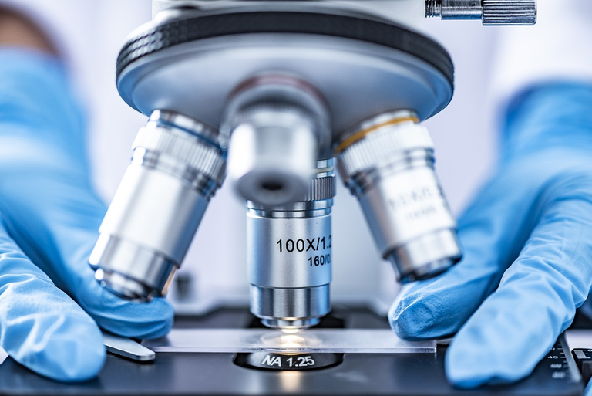



Estamos aquí para ayudarte y ser tu aliado en el diagnóstico veterinario
Nuestro equipo de veterinarios expertos está listo para brindarte la mejor atención y resolver todas tus dudas. No dudes en ponerte en contacto con nosotros a través de nuestros distintos canales de comunicación y redes sociales.
Contactanos
Ofrecemos distintos convenios a clínicas y veterinarios particulares. También tenemos el servicio gratuito de retiro de muestras (consultar comunas) y toma de muestras en nuestras instalaciones o a domicilio (con recargo).
Instagram:
/diagnosis_lavet
Teléfono:
+56 9 7547 4530
Ubicación:
Román Díaz 2116, Ñuñoa
Sitio Web:
www.diagnosislab.cl

